Slide 1
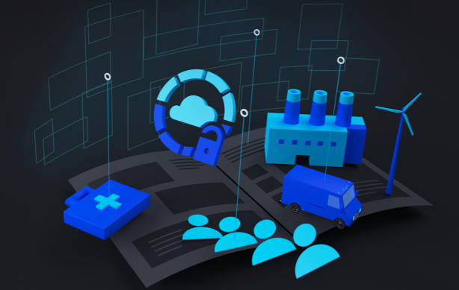
Το Διαδίκτυο των Πραγμάτων στα Δίκτυα Νέας Γενιάς: Θεωρία & Πράξη
Χρήστος Τρανώρης

Slide 2
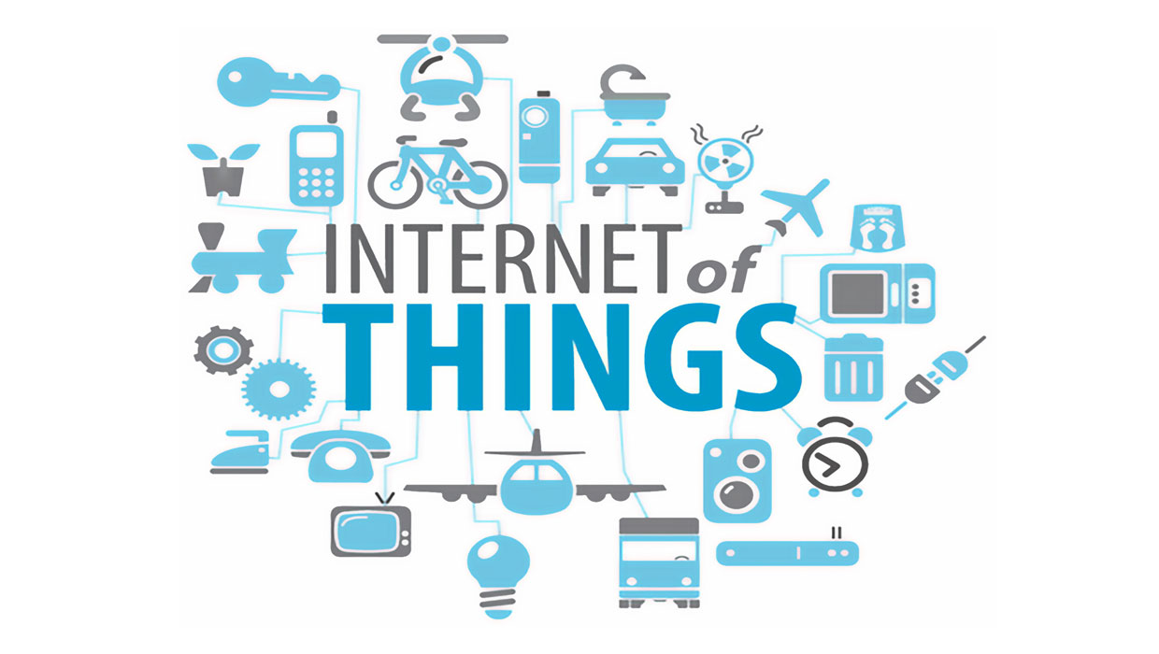
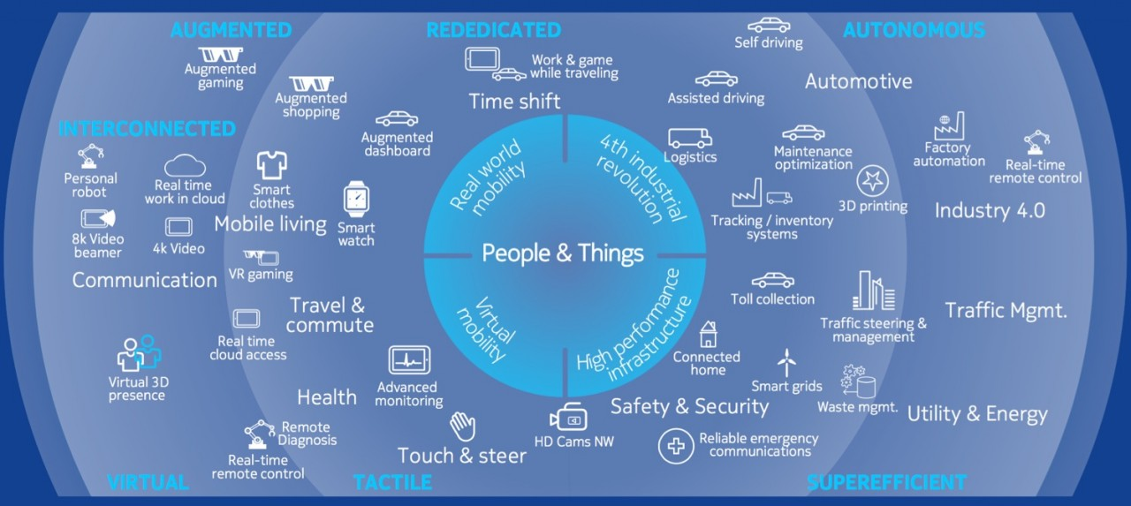
Το Διαδίκτυο των Πραγμάτων: Σήμερα & η επόμενη Γενιά
Ανάπτυξη του ΔτΠ
Πλατφόρμες και εξέλιξη οικοσυστημάτων
Αποσύνδεση υλικού / λογισμικού
Σύγκλιση Φυσική / Ψηφιακή / Εικονική
Χαμηλό κόστος υλικού / Ανοιχτός κώδικας
Αυτόνομο, υπερ-διασυνδεδεμένο, ευφυές ΔτΠ
Δυναμικά Κατανεμημένες υπηρεσίες: από το νέφος μέχρι τα άκρα του δικτύου
Τεχνητή νοημοσύνη / Τεχνολογίες blockchain / Αυτόνομα - Tactile συστήματα /
Ομαλή Κυβερνο-συνεργασία ανθρώπων/μηχανών/υποδομών
2010
2020
2030

Slide 3
Yπερ-διασυνδεδεμένο ΔτΠ
Οι διασυνδεδεμένες συσκευές θα φθάσουν τα 25 δισ. μέχρι το 2021*
Η δικτύωση θα περιλαμβάνει την εξισορρόπηση ενός συνόλου απαιτήσεων, όπως:
την εμβέλεια
την καθυστέρηση μετάδοσης δεδομένων
το κόστος πρόσβασης στο τελικό σημείο
την κατανάλωση ενέργειας
το εύρος ζώνης
την πυκνότητα σύνδεσης
το λειτουργικό κόστος
την ποιότητα της υπηρεσίας
Οι νέες τεχνολογίες δικτύωσης στο ΔτΠ θα προσφέρουν νέες πρόσθετες επιλογές και ευελιξία. Ειδικότερα θα πρέπει να εξερευνηθούν τα δίκτυα 5^{ης} γενιάς (5G)*
*Gartner Identifies Top 10 Strategic IoT Technologies and Trends

Slide 4
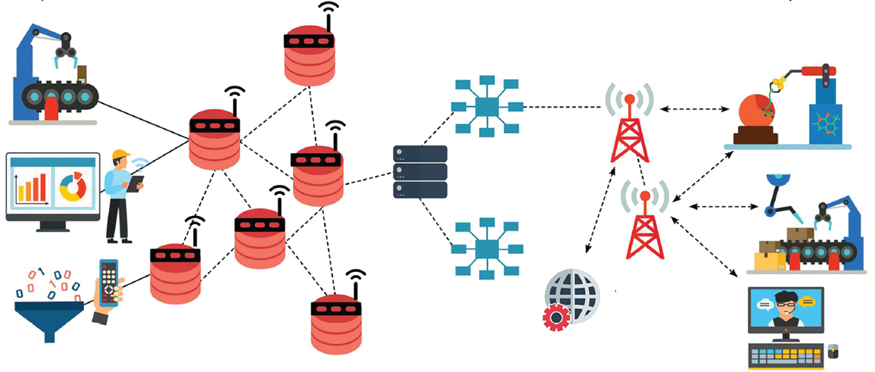

Νέες εφαρμογές: Βιομηχανικό-ΔτΠ (IIoT), Tactile Internet
Τηλε-μετρία/απομακρυσμένος έλεγχος
Haptics (zero-delay perception)
Τοπικό δίκτυο
Νέας γενιάς
Cloud computing
Ασύρματη πρόσβαση
<1ms
Edge computing
Απομακρυσμένος Έλεγχος
Ενοποιημένη Δικτύωση
Τοπικός Έλεγχος και διαδικασίες
*Towards a New Internet for the Year 2030 and Beyond, Third Annual ITU IMT-2020/5G Workshop

Slide 5
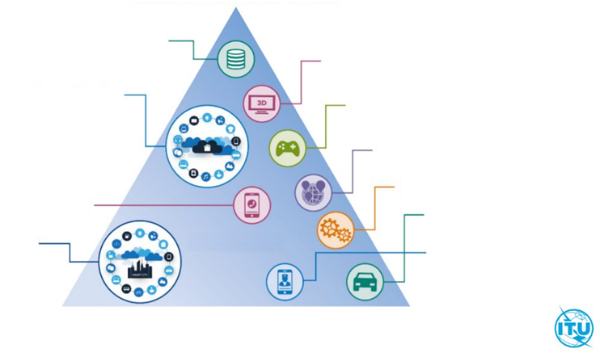
Η «πυραμίδα» των δικτύων 5^{ης} γενιάς (5G)
Δίκτυα 5^{ης} γενιάς: θεμέλιο για την αξιοποίηση του πλήρους δυναμικού των ΔτΠ
Enhanced Mobile Broadband (eMBB)
Ταχύτητες Gbps
3D Video, μετάδοση UHD
Έξυπνο σπίτι
Cloud gaming services
Επαυξημένη πραγματικότητα
Βιομηχανικοί αυτοματισμοί / Ρομποτική
Φωνή
Αυτόνομα αυτοκίνητα
Έξυπνες πόλεις
Mission critical εφαρμογές
(e-Health, Δημόσια Προστασία και Περίθαλψη από Καταστροφές)
Massive Machine Type Communications (mMTC)
1εκ συνδέσεις/km²
Ultra-reliable and Low Latency Communications (URLLC)
<1ms latency
*International Mobile Telecommunication 2020 standards
Notes:
International Mobile Telecommunication 2020 standards
The 5G Next Generation Core (NGC), beginning with Rel-15, takes a more “clean slate” approach, designing in the concepts of CUPS, Network Slicing, Edge Computing and virtualization from the start, and also defines an elegant and flexible methodology for incorporating non-3GPP access mechanisms.

Slide 6
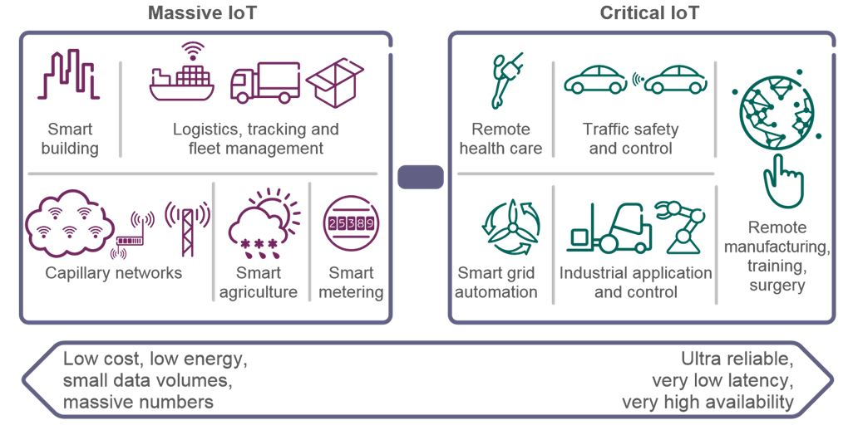
Απαιτήσεις του ΔτΠ και δίκτυα 5^{ης} γενιάς
*Cellular Networks for Massive/Critical IOT, Ericsson white paper. Jan2018

Slide 7
Χαρακτηριστικά του 5G που θα αξιοποιηθούν από το ΔτΠ
Κατάτμηση υπολογιστικών πόρων και του δικτύου σε απομονωμένα τμήματα (Slicing)
Νέες τεχνικές ανάπτυξης λογισμικού (Virtualization, Cloud Native/Microservices, Infrastructure as Code, DevOps)
Εικονικοποίηση λειτουργιών δικτύου (Network Function Virtualization)
Αξιοποίηση υποδομής μέσω λογισμικού (Orchestration, Software Defined Networking, Infrastructure as a Service)
Αυτόματη διαχείριση του κύκλου ζωής εφαρμογών (Slice lifecycle – reconfiguration, Application context awareness)
Βελτιστοποίηση και διαχείριση κατανεμημένων εφαρμογών από το Cloud μέχρι το Edge και το Device
Νέες τεχνικές στην ασύρματη πρόσβαση (Software Defined Radio)

Slide 8
Υποδομή 5G: Βασισμένη σε τεχνολογίες Cloud
Υπολογιστικό κέντρο Central office/Operations Central Cloud
Radio Access
5G
radio
Micro Cloud
Edge
Fronthaul/Midhaul
Midhaul /Backhaul

Slide 9
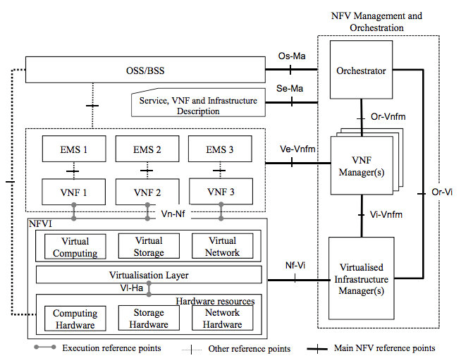
Υποδομή 5G: Virtualization ως βασικό συστατικό
Αρχιτεκτονική υποδομής: ETSI NFV standard
Cloud computing / Virtualization: Το βασικό συστατικό
Αρχιτεκτονική ETSI NFV
Network Function Virtualization / Resource Orchestration
Βασίζεται στο standard
ETSI NFV Management and Orchestration (MANO)
Service/Network Functions
ETSI standard descriptors, Virtual Machines/Containers
Service Orchestration
Βασίζεται κυρίως σε μοντέλα και Open APIs από το
Open Digital Framework του TMForum
Υποδομή Cloud
5G
radio

Slide 10
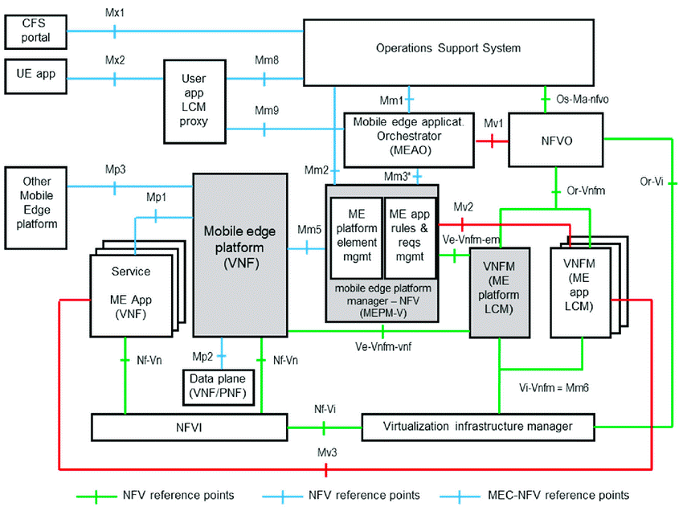
Υποδομή 5G: Αρχιτεκτονική στο Edge
ETSI Multi-access Edge System Reference Architecture: MEC in NFV
- Παρόμοια συστατικά με το ETSI NFV
Service Orchestration
Network Orchestration
Υπηρεσίες MEC
(IoT applications)
5G
radio
Virtualized/Cloud Native Υποδομή

Slide 11
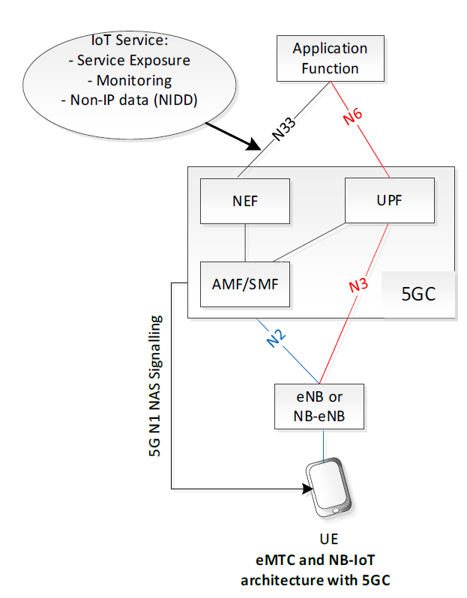
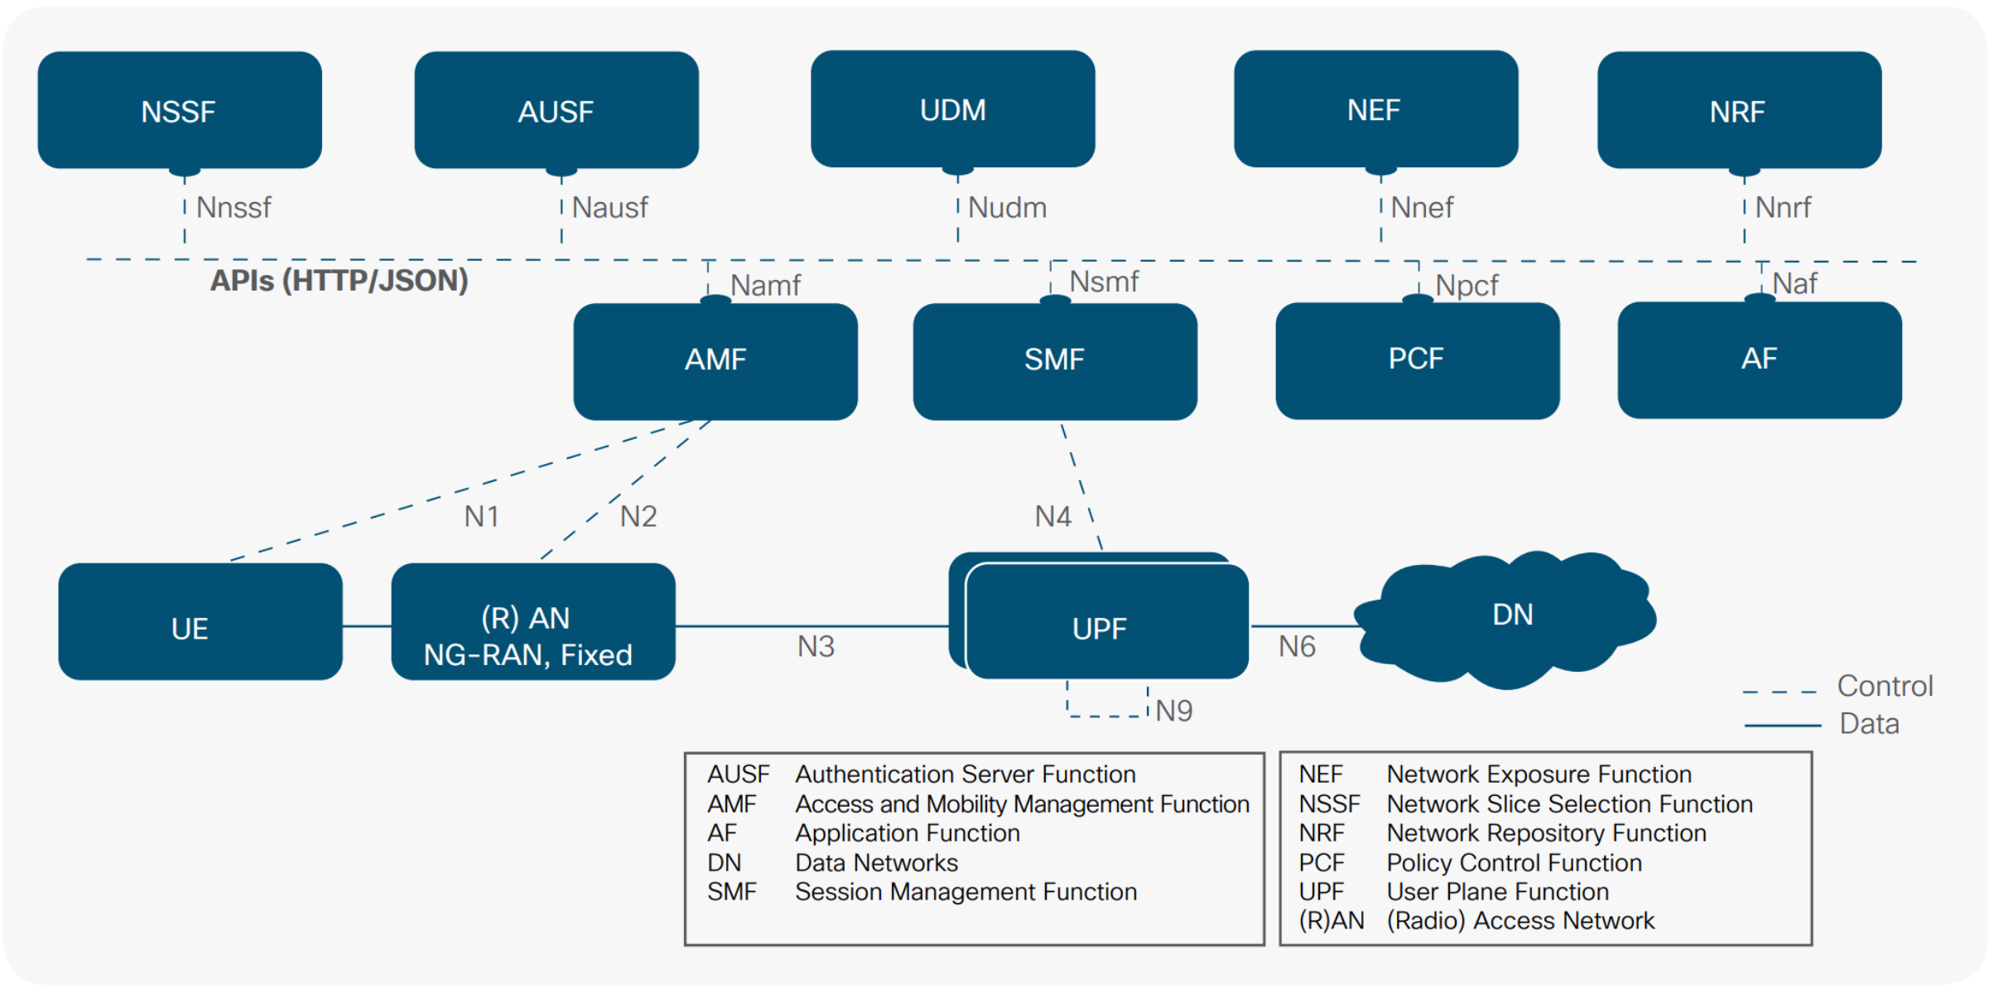
Υποδομή 5G: 5G Core
Service-based αρχιτεκτονική
Εξέλιξη από το 4G Packet core
Όλες οι υπηρεσίες virtualized
Microservices
Messaging Bus
5G
radio

Slide 12
Υποδομή 5G: Κεντρικές λειτουργίες
Operations
5G
NFV Orchestrator
radio
5G core

Slide 13
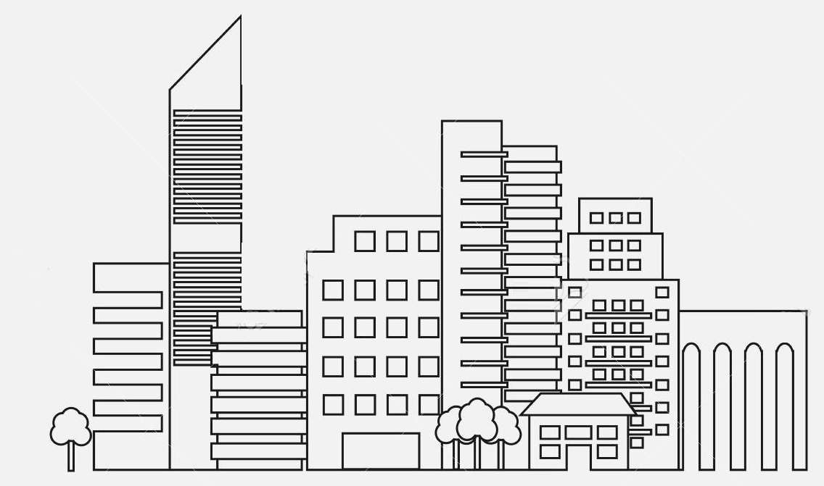





Υποδομή 5G: Slicing
Slicing: Κατάτμηση του δικτύου και υπολογιστικών πόρων σε απομονωμένα τμήματα
Operations
eMBB
5G
NFV Orchestrator
radio
mMTC
5G core
URLLC

Slide 14
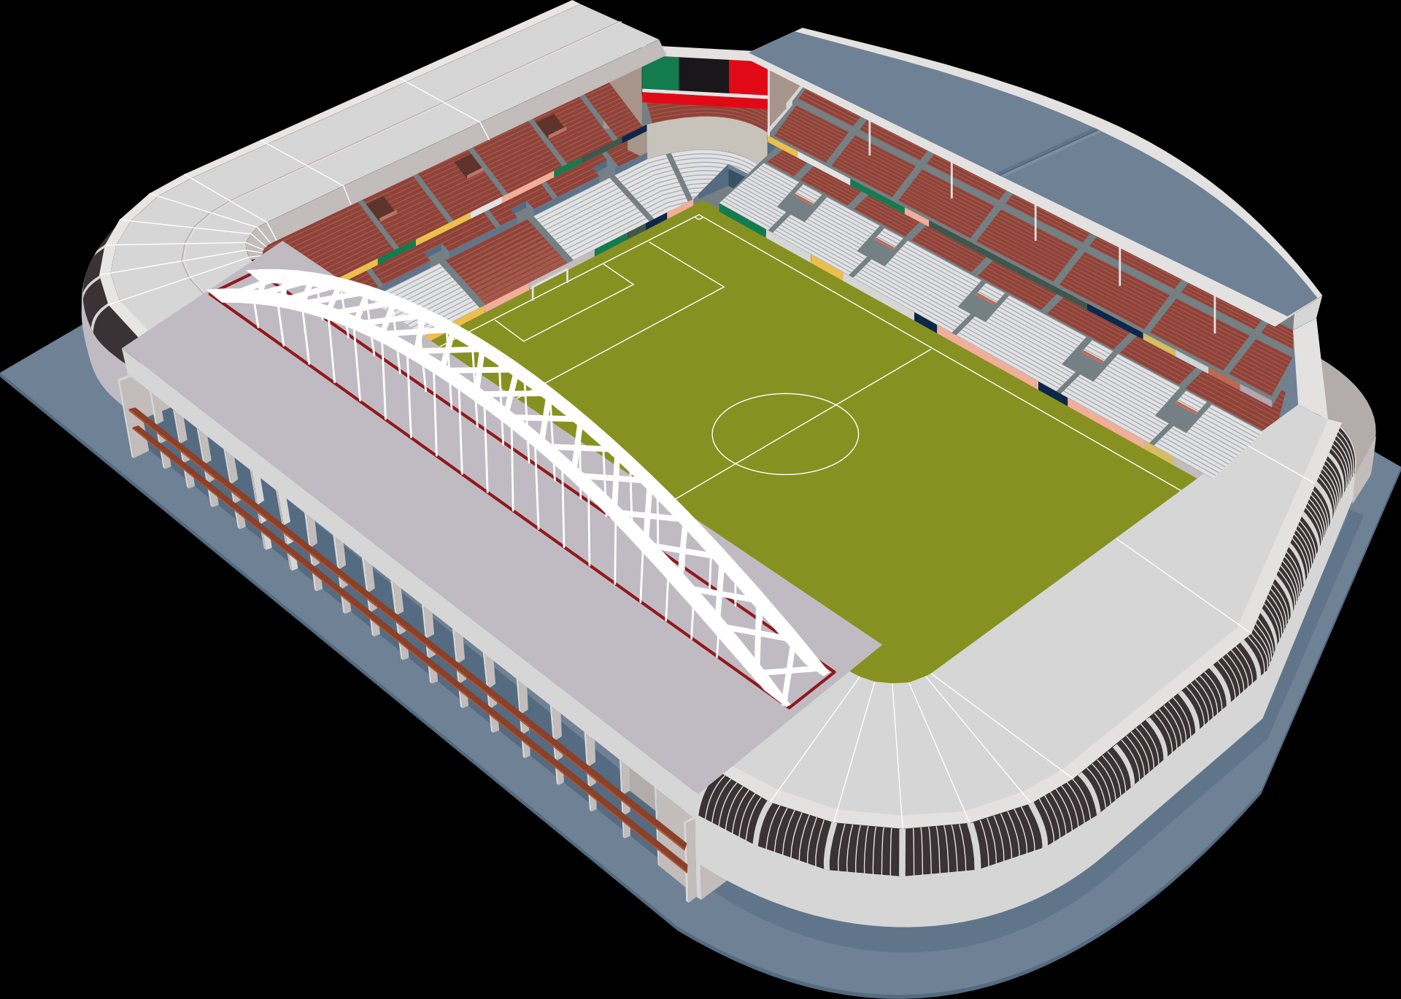
Υποδομή 5G: Auto-Scaling
Αυτόματη αναδιάταξη και κλιμάκωση των πόρων ανάλογα με τις ανάγκες
Operations
eMBB
5G
NFV Orchestrator
radio
Beamforming
mMTC
5G core
UE monitoring
SDN Controllers

Slide 15

Υποδομή 5G: Contextual awareness
Operations
5G
5G
ΑΙ
NFV Orchestrator
radio
radio
Μέτρηση UE
RSU
RSU
5G core
Μέτρηση UE

Slide 16
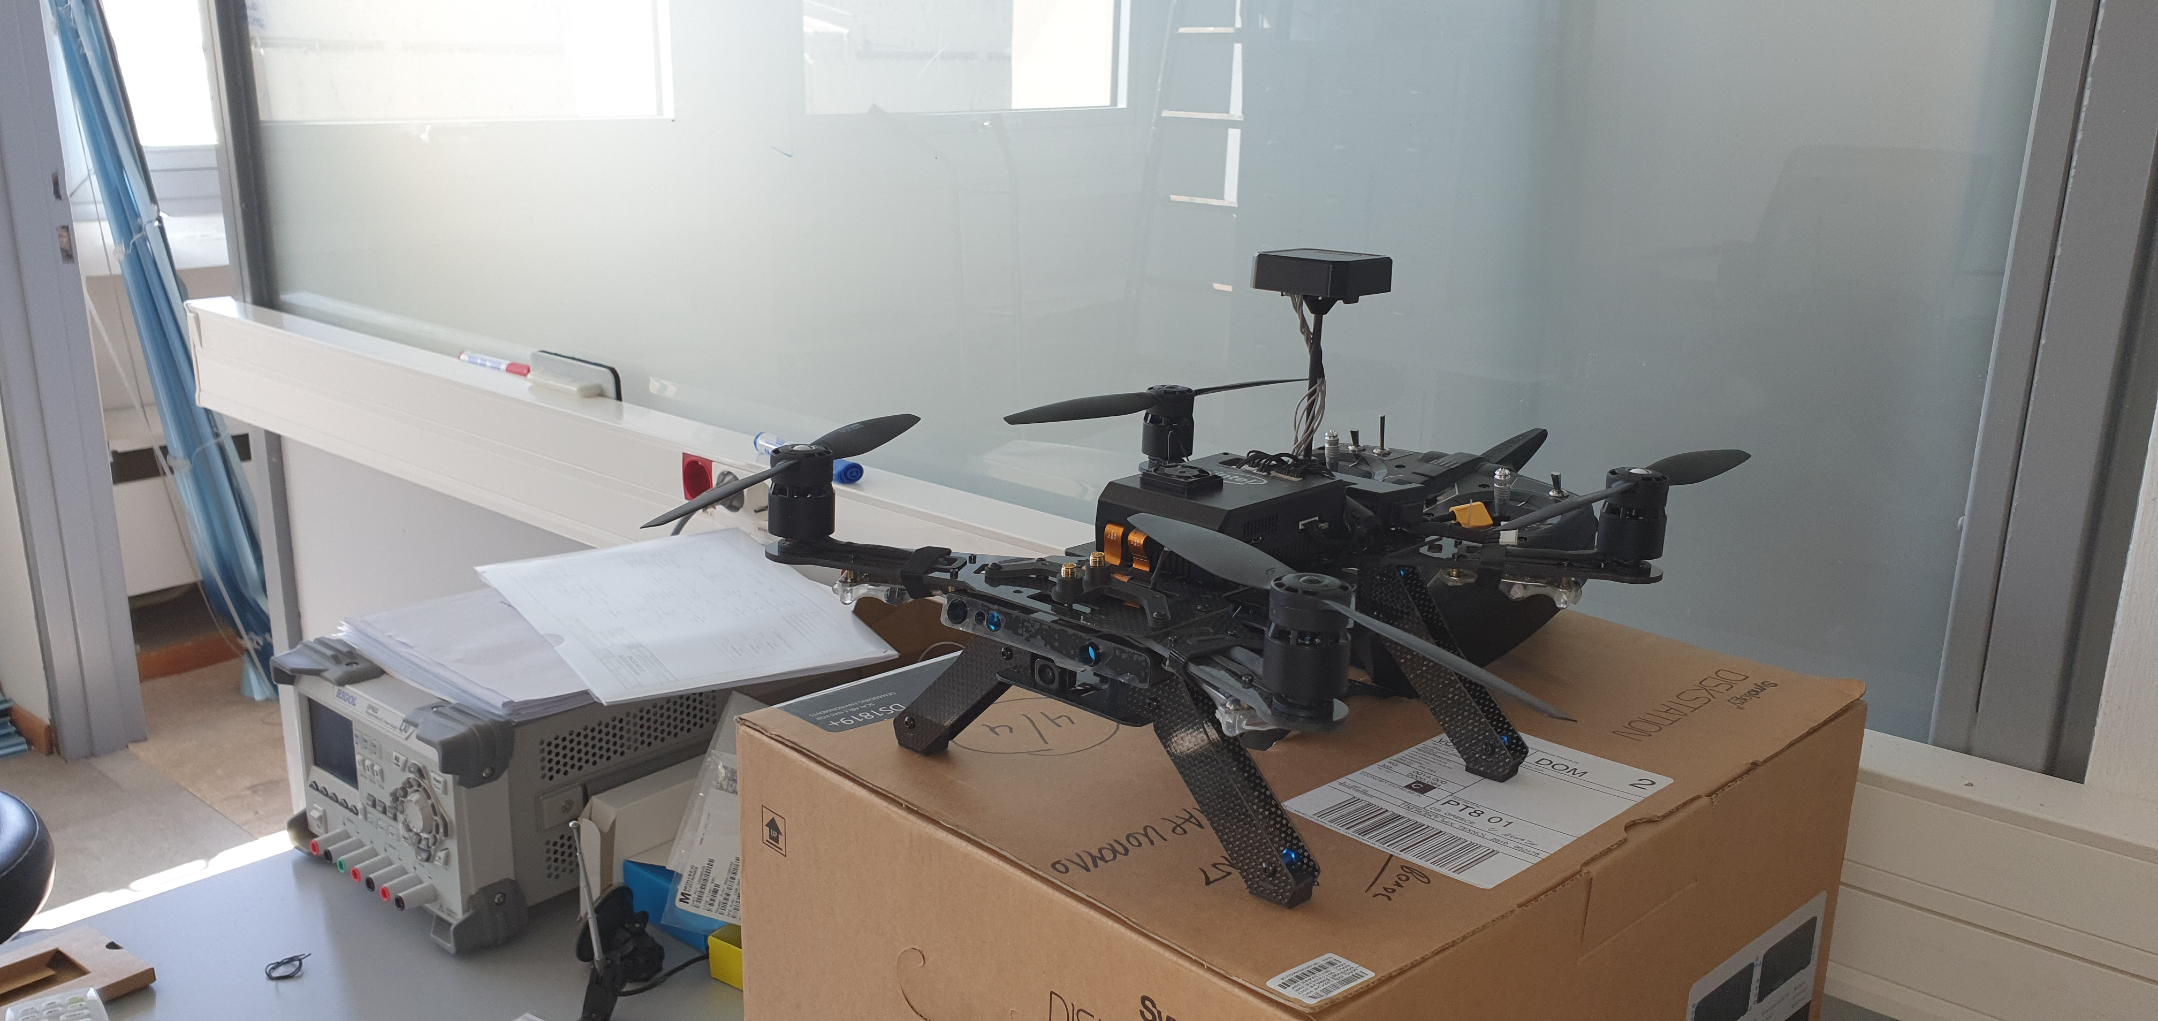
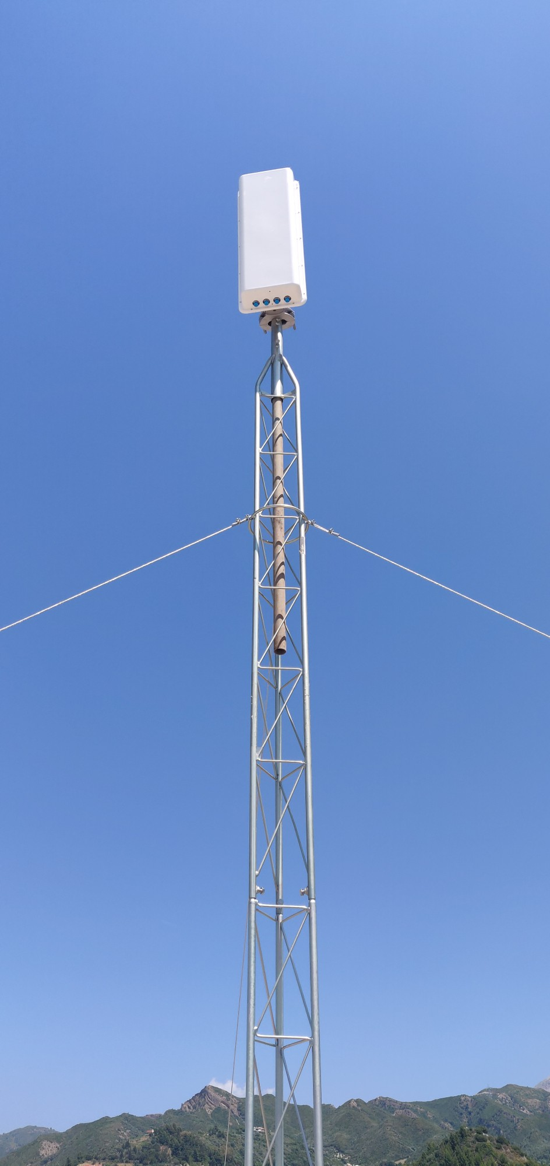
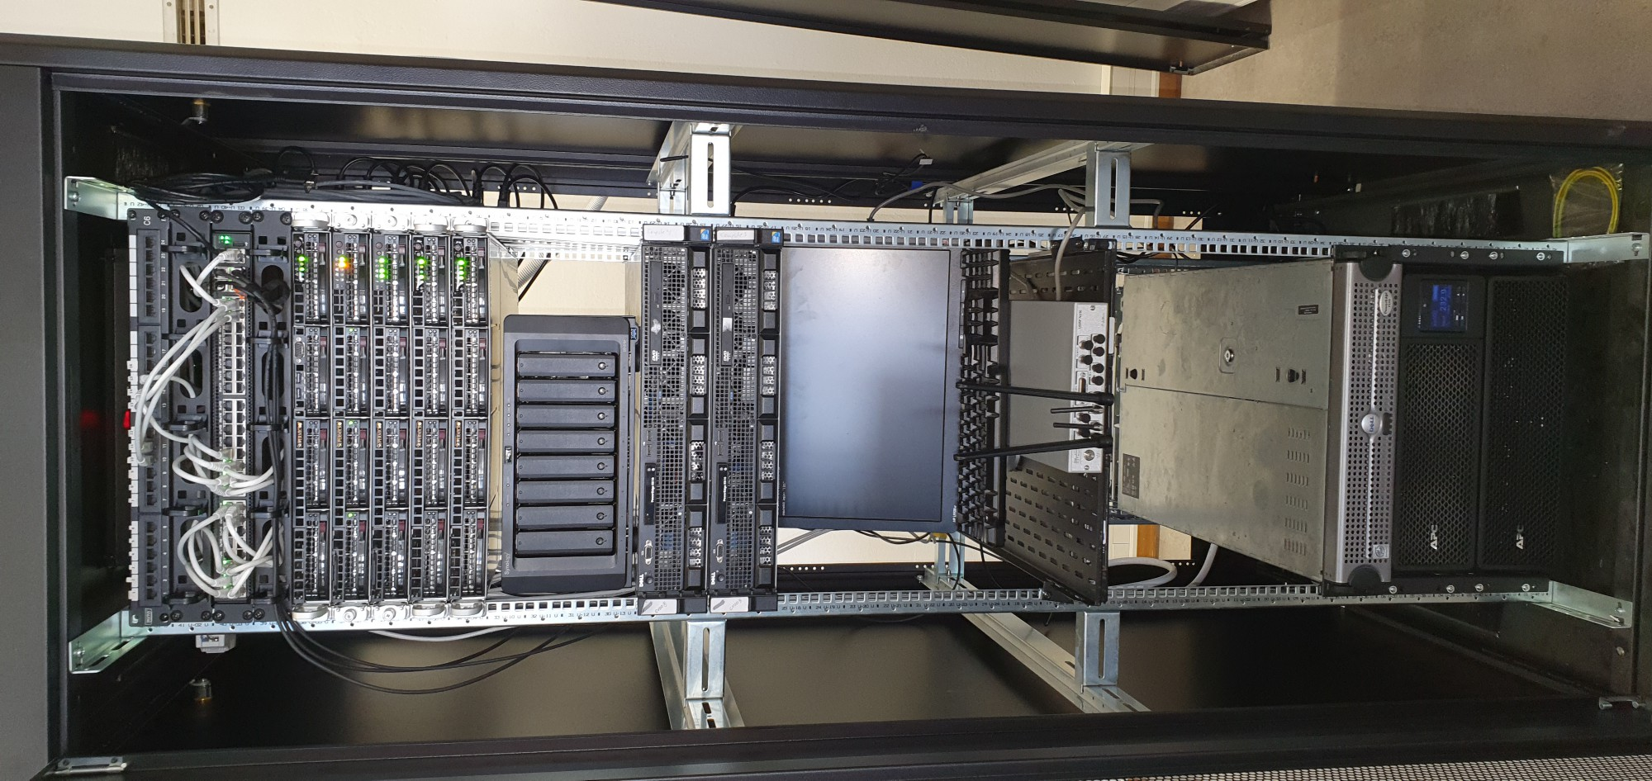
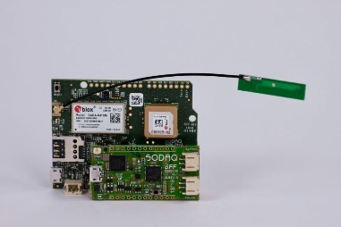
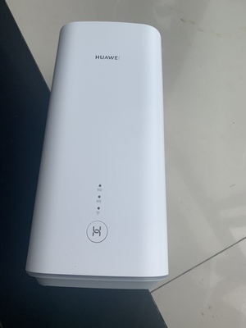
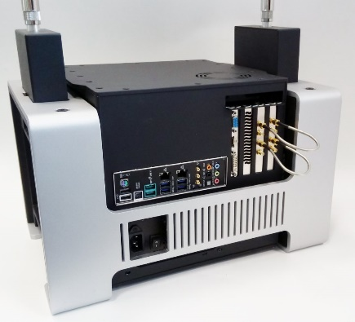
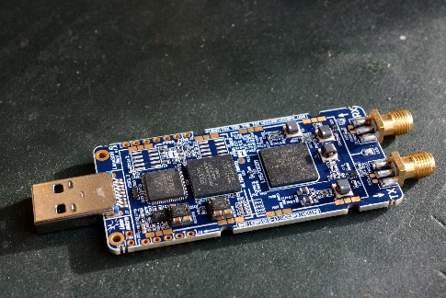
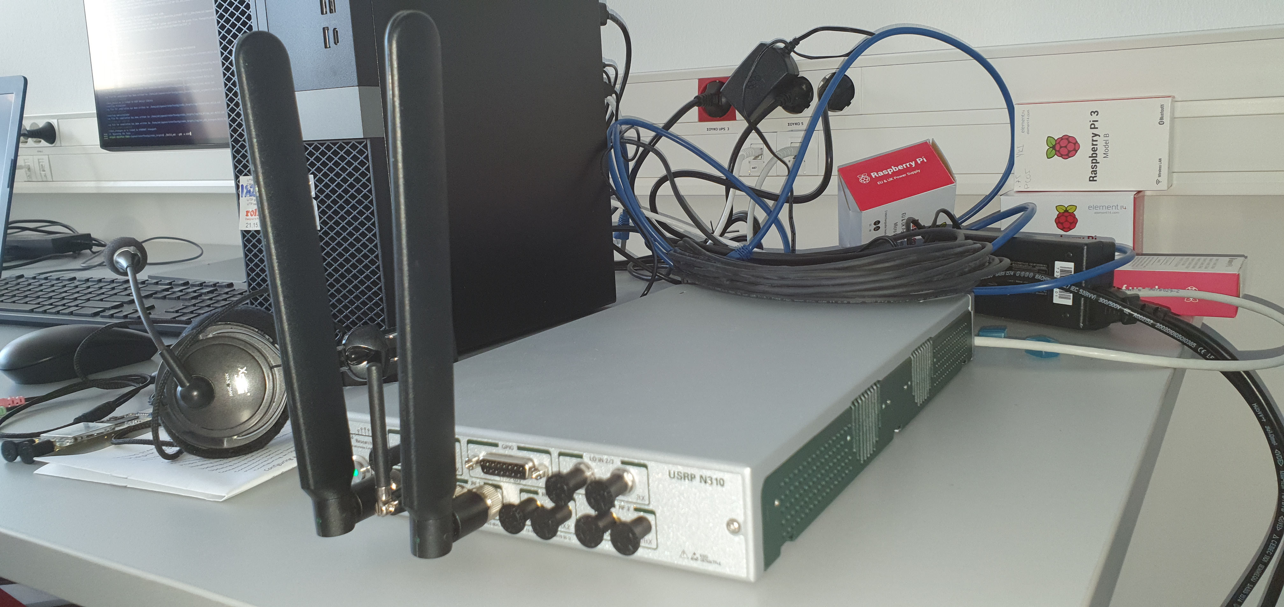
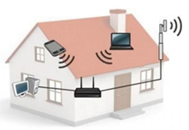

Δίκτυα νέας γενιάς και έρευνα
Ανοιχτές υποδομές
NBIoT
5G
radio
CPE
SDRs

Slide 17



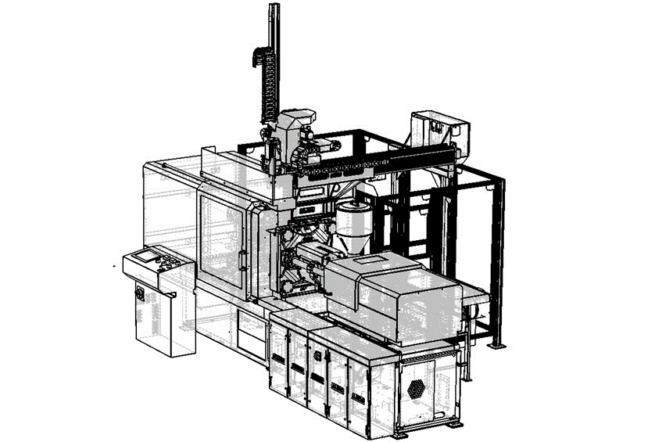



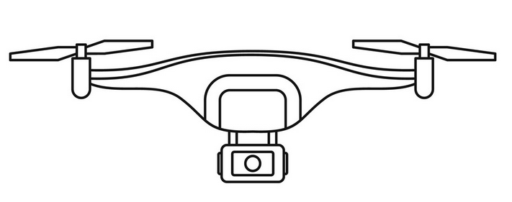








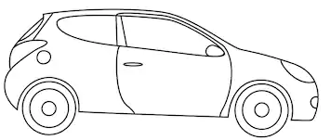


Δίκτυα νέας γενιάς και έρευνα
Ανοιχτό λογισμικό
5G
radio

Slide 18
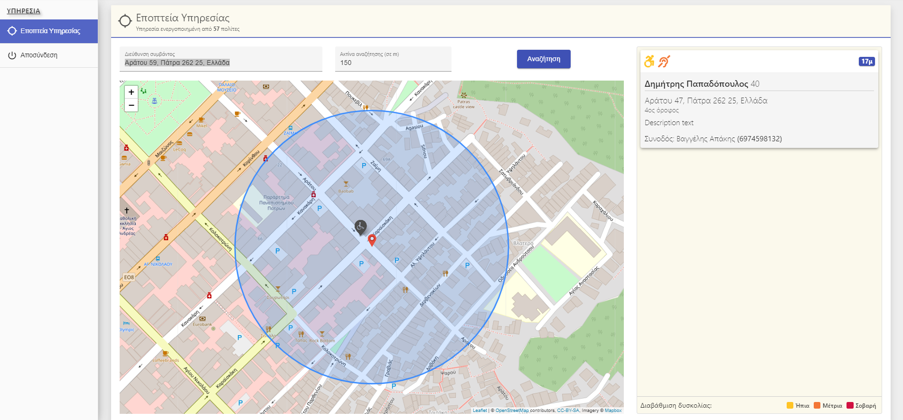
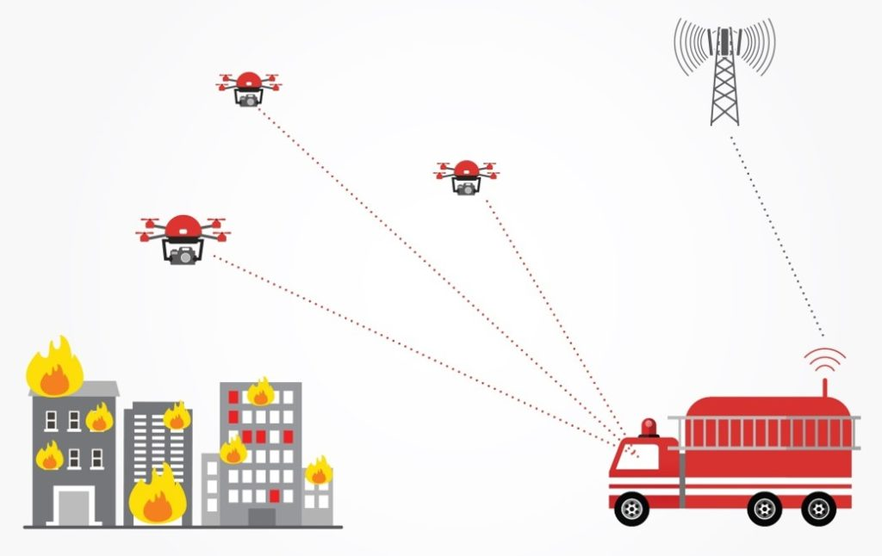
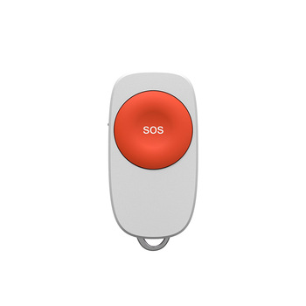
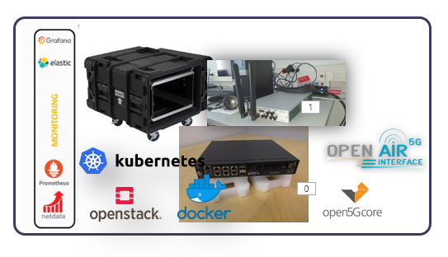
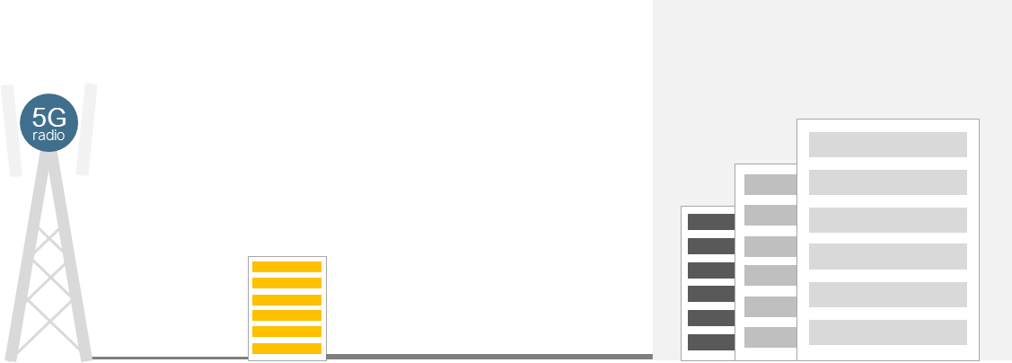
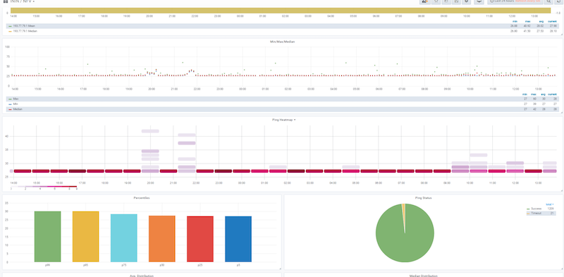
5G Autonomous Edge – Ιδιωτικό δίκτυο
safeAMEAapp
Επέμβαση σε έκτακτα συμβάντα
Διασύνδεση του ιδιωτικού 5G
με δημόσιο δίκτυο
5G Autonomous Edge
Αυτοματισμοί

Slide 19
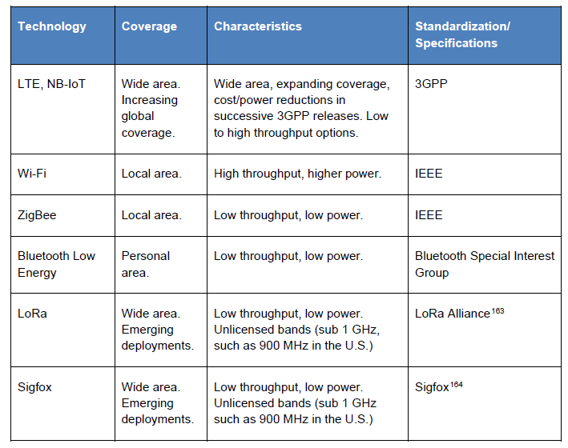
Δίκτυα νέας γενιάς και συνύπαρξη πρωτοκόλλων του ΔτΠ
Εύκολη προσαρμογή στα άκρα του δικτύου:
Πρόβλεψη λειτουργίας 5G σε αδειοδοτημένο και μη- αδειοδοτημένο φάσμα
Χρήση function virtualization και orchestration στα δίκτυα 5G από άκρη σε άκρη
*5G Americas White Paper on 5G-IoT Nov 2019

Slide 20
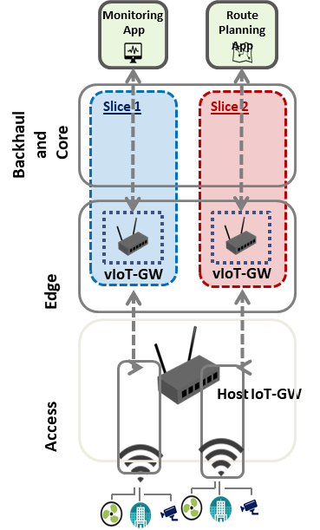
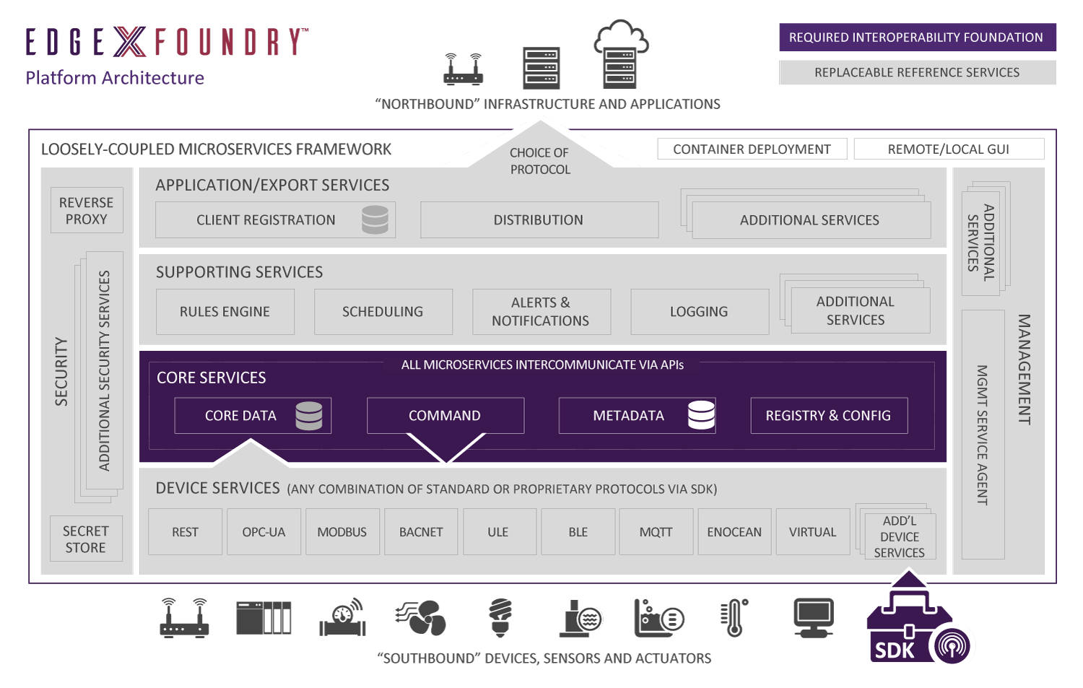
Δίκτυα νέας γενιάς και συνύπαρξη πρωτοκόλλων του ΔτΠ
ΙοΤ slicing και ΙοΤ Edge
Εύκολη προσαρμογή στα άκρα του δικτύου:
Πρόβλεψη λειτουργίας 5G σε αδειοδοτημένο και μη- αδειοδοτημένο φάσμα
Χρήση virtualization και function orchestration στα δίκτυα 5G από άκρη σε άκρη
*5G Americas White Paper on 5G-IoT Nov 2019

Slide 21
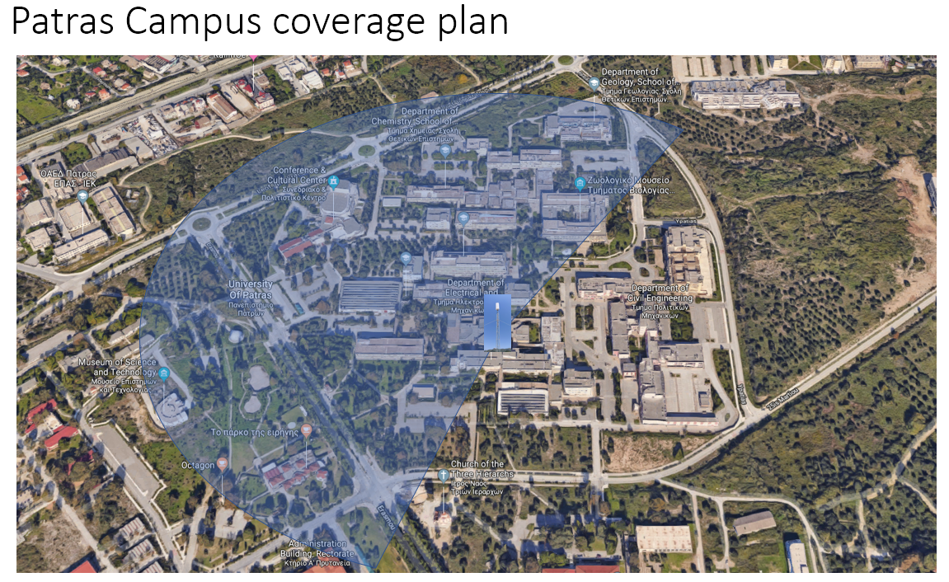

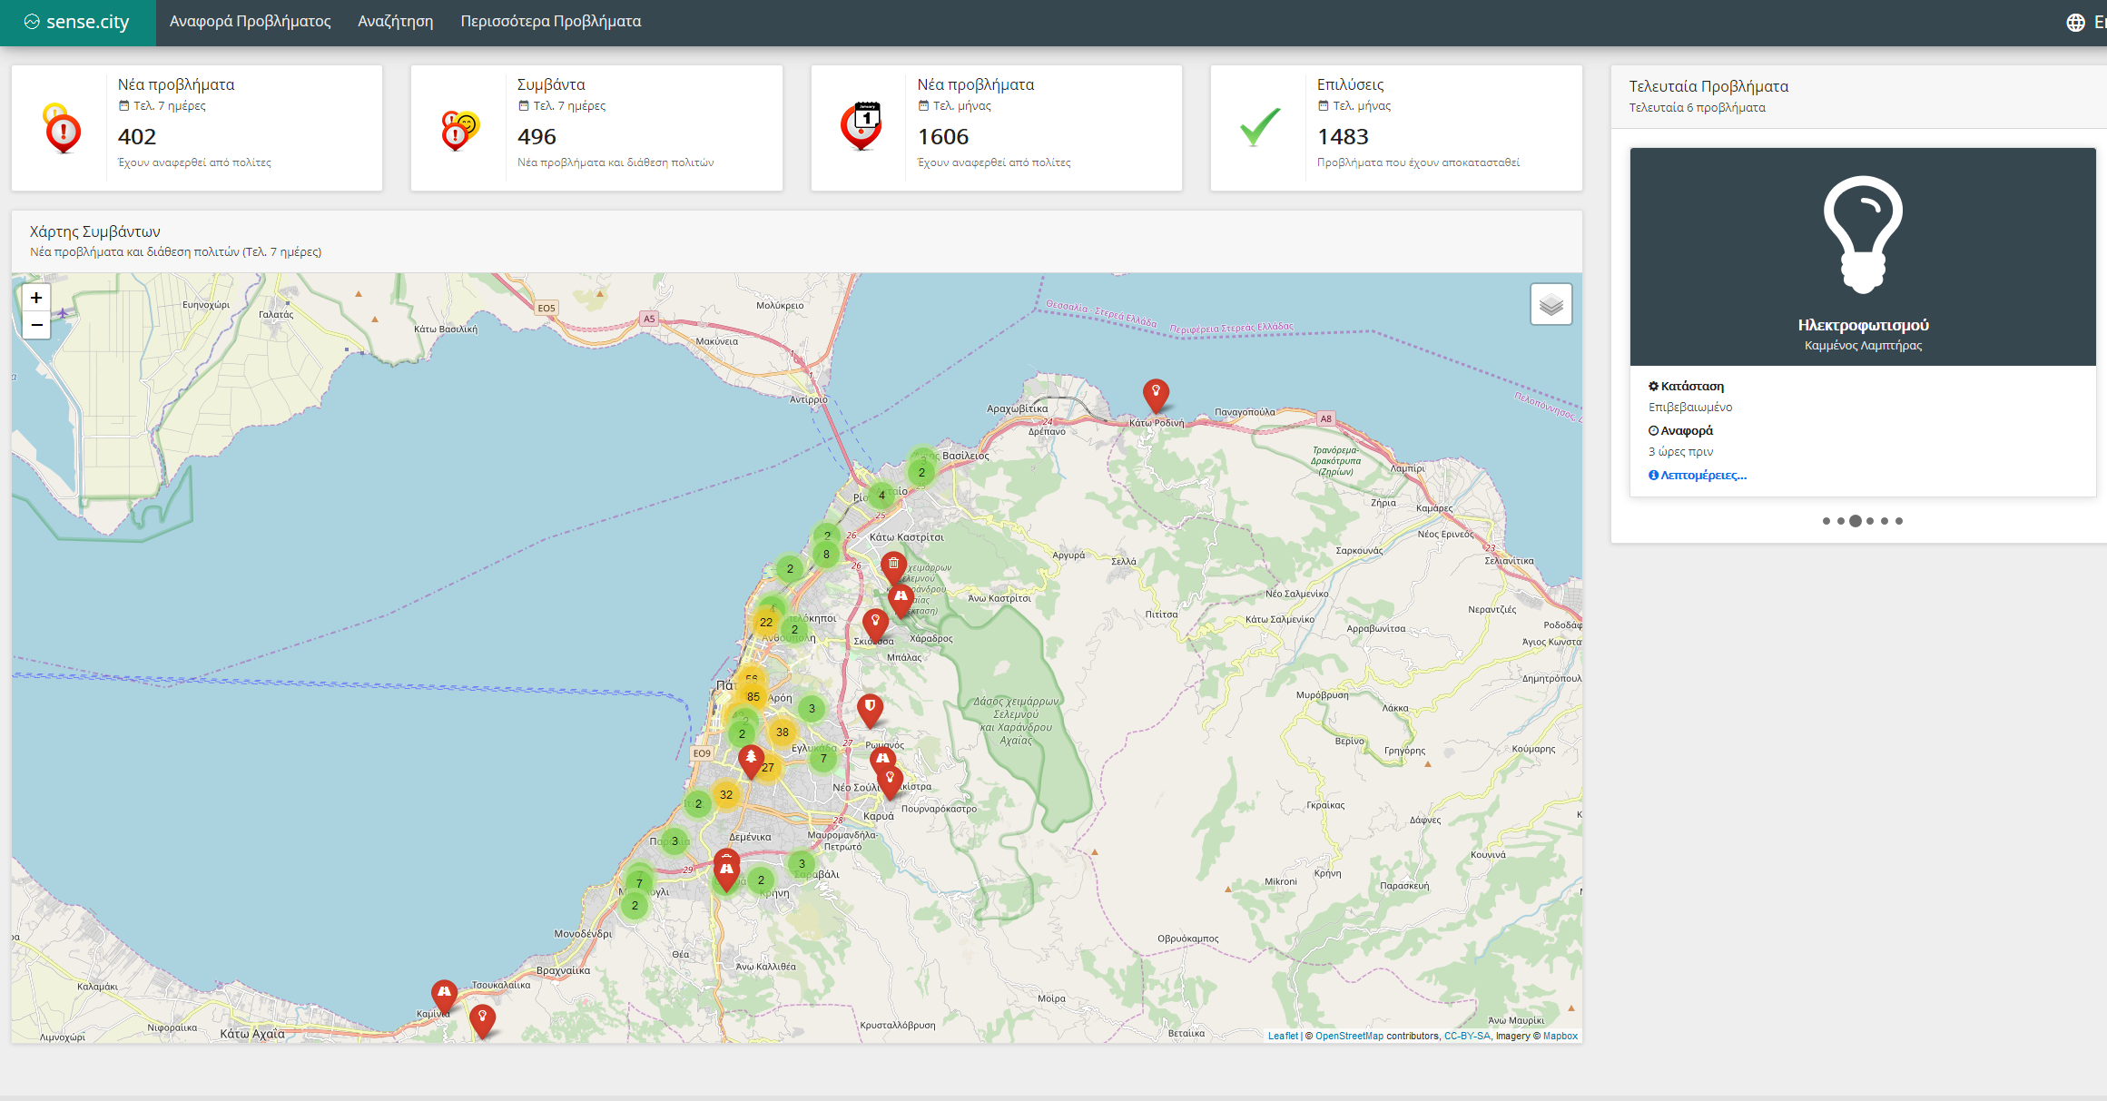
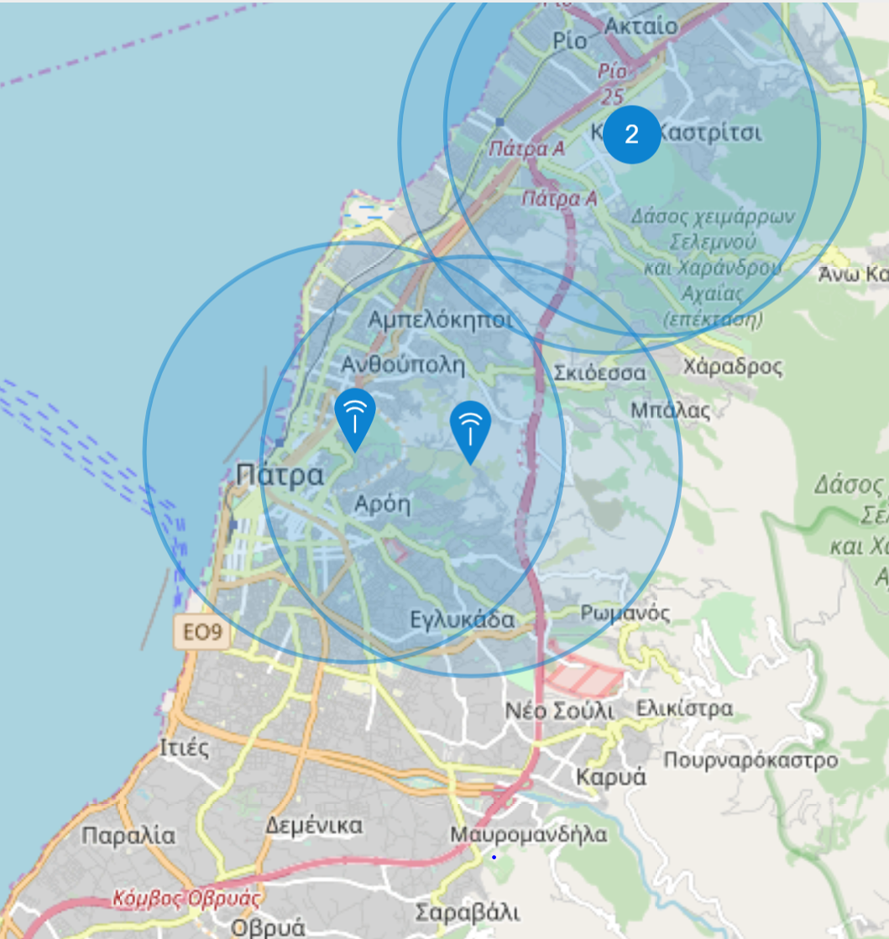
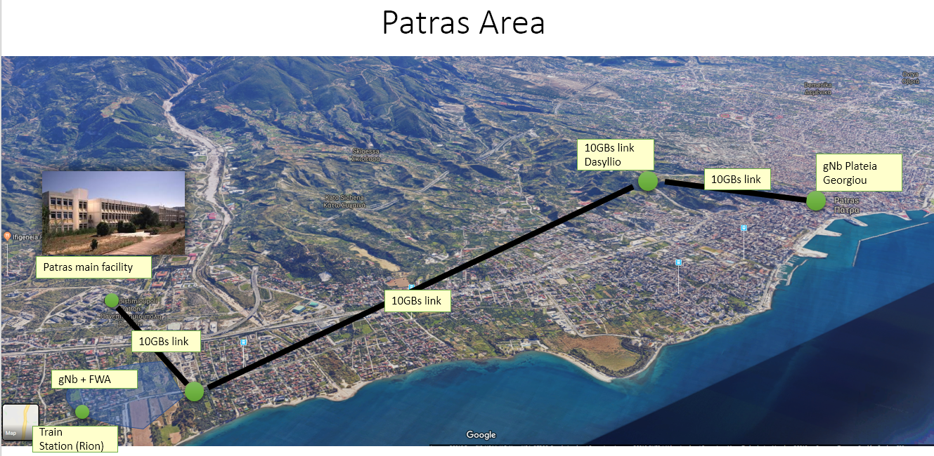
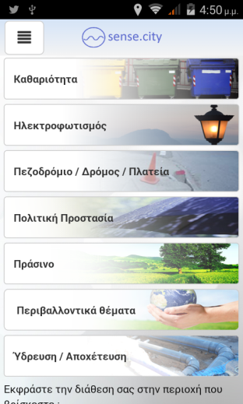
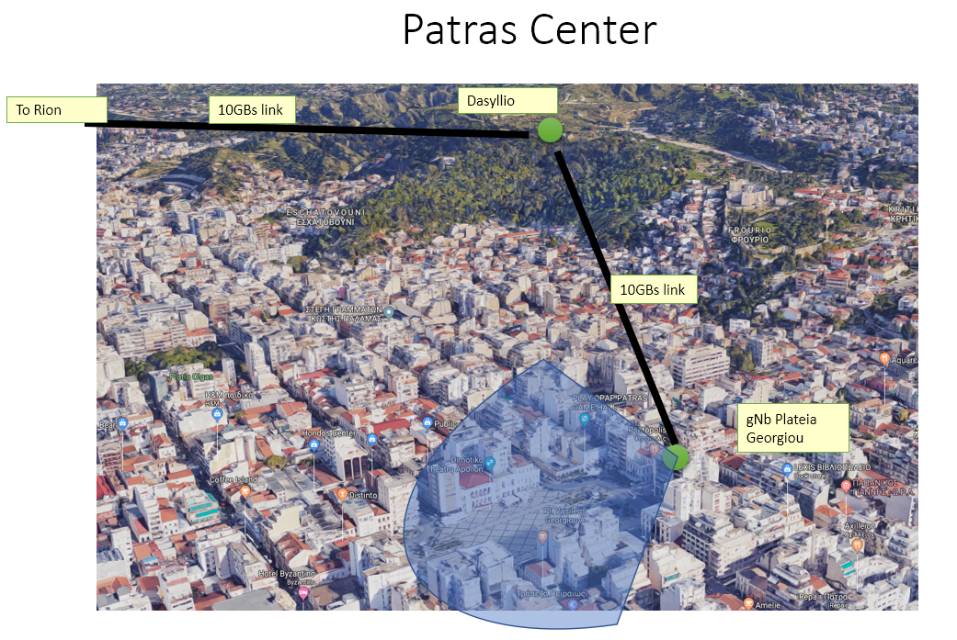
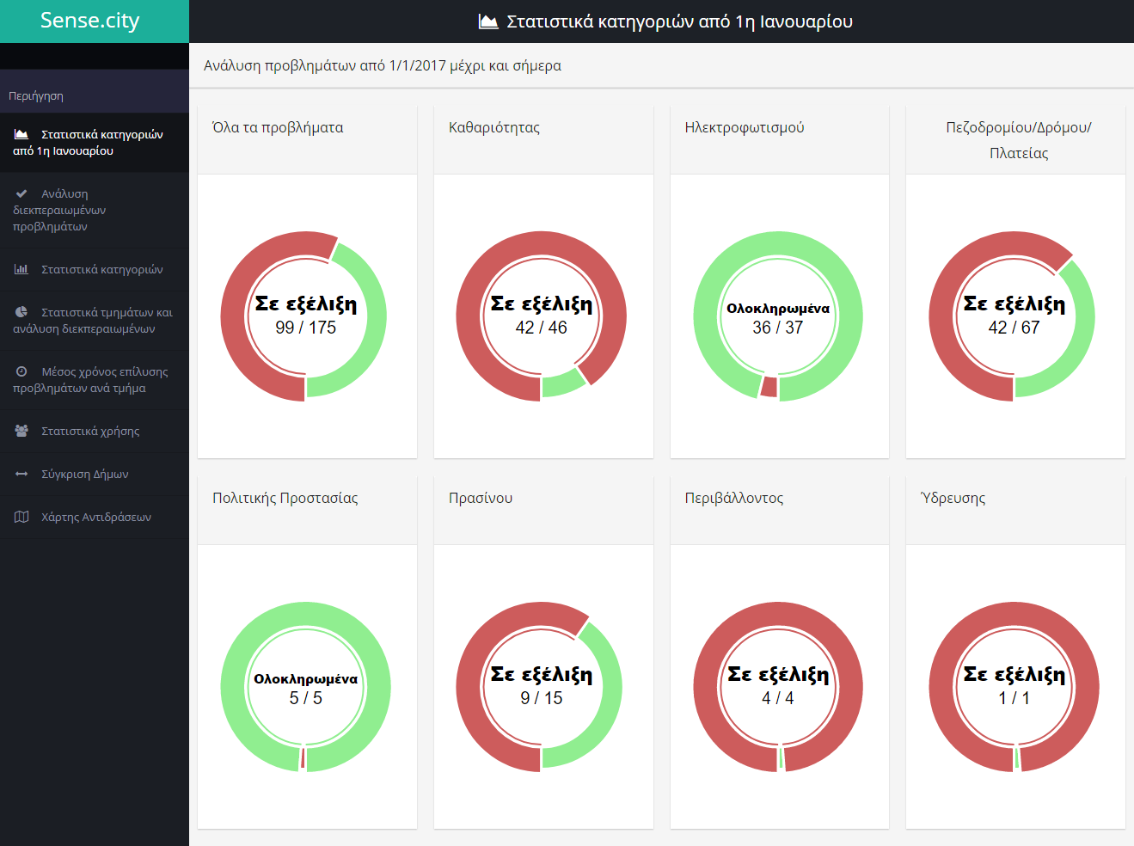
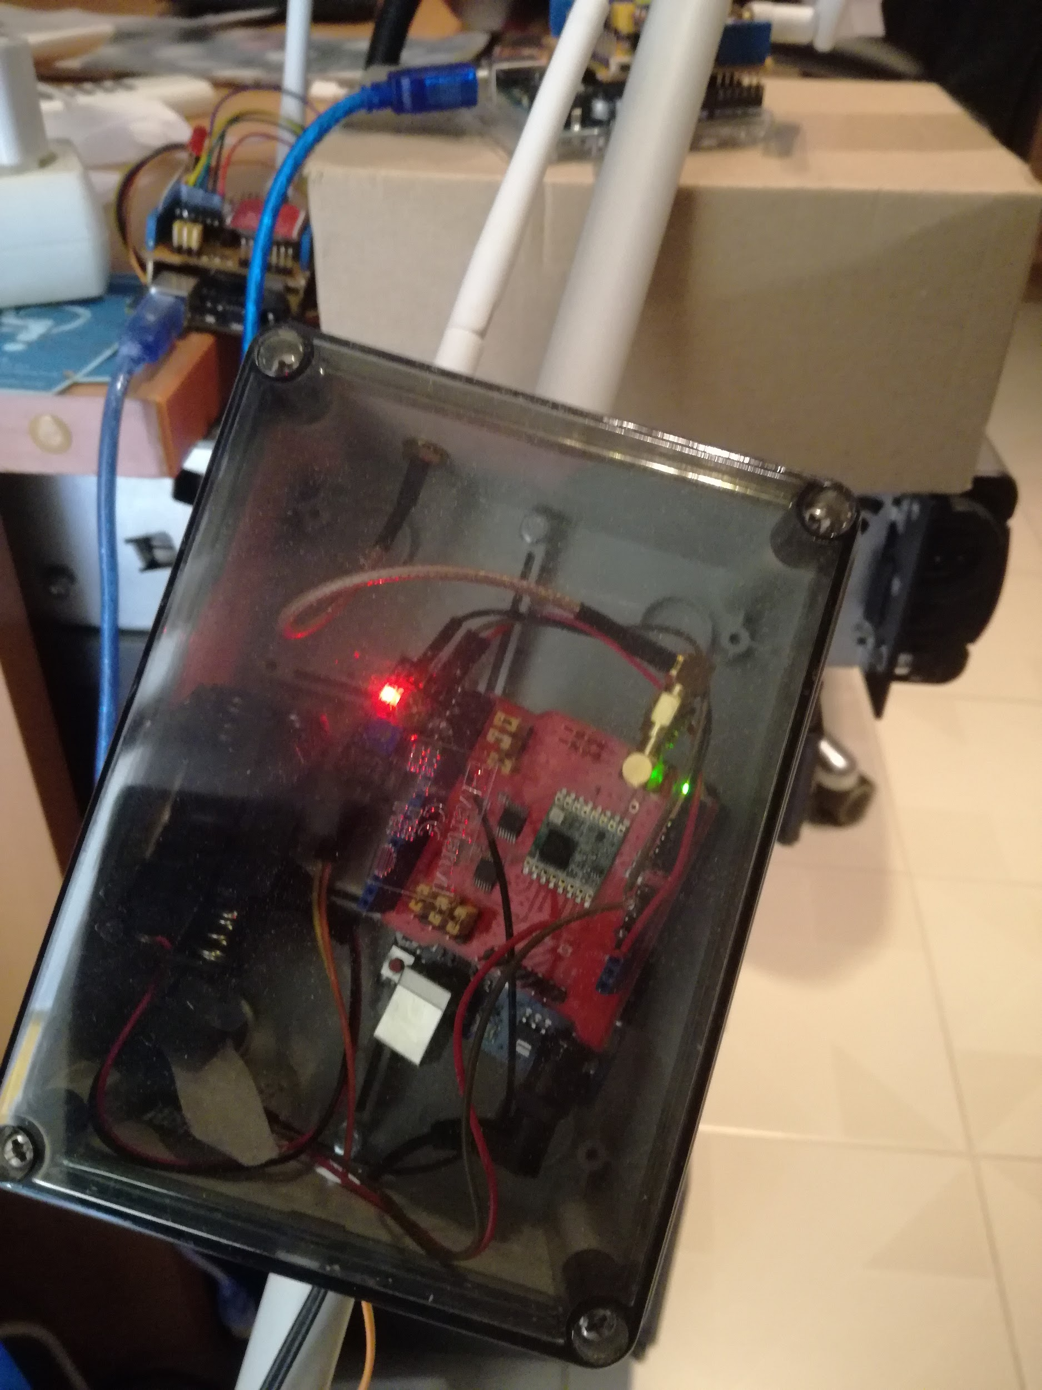
Δίκτυα νέας γενιάς και συνύπαρξη πρωτοκόλλων του ΔτΠ
5G/ NB-IoT
LoRa
Εφαρμογές Έξυπνης Πόλης
Sense City + IoT

Slide 22
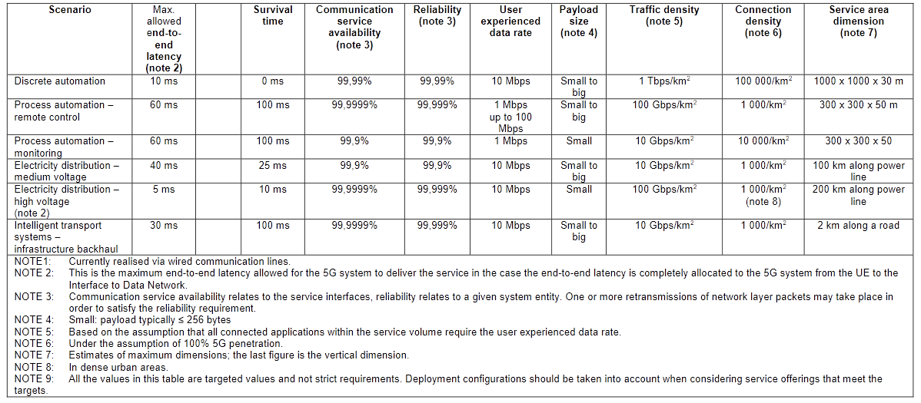
Cyber-physical εφαρμογές και δίκτυα νέας γενιάς
Για την υποστήριξη CPS εφαρμογών, το σύστημα 5G υποστηρίζει τα ακόλουθα κύρια χαρακτηριστικά:
• Συγχρονισμός ρολογιού για τη διαχείριση χρονικά ευαίσθητων επικοινωνιών σε βιομηχανικά περιβάλλοντα
• Υψηλής ακρίβειας αναφορά θέσεως (positioning) για την ακριβή παρακολούθηση συσκευών ΔτΠ καθώς και κινητών στοιχείων σε εργοστάσια
• Πολύ υψηλή διαθεσιμότητα και αξιοπιστία των υπηρεσιών επικοινωνίας
• Πολύ χαμηλή απόκριση δικτύου από άκρη σε άκρη
*3GPP TS22.104 V16.1.0, Service requirements for cyber-physical control applications in vertical domains; Stage 1.

Slide 23
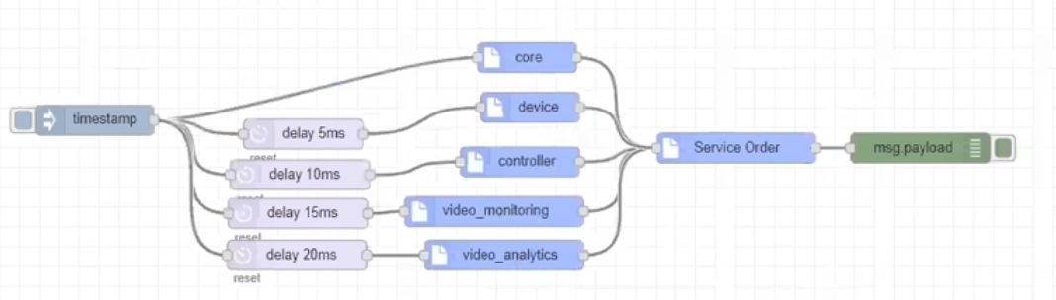

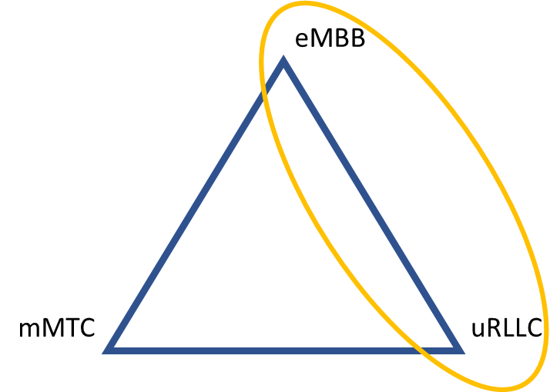
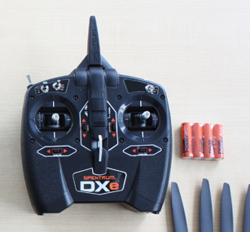
Έρευνα: 5G και Cyber-physical εφαρμογές
OpenAPIs
5G core
eMBB Slice (HD Video Feedback)
URLLC Slice (Τηλεμετρία & Έλεγχος)
First Person View and Real-time Control

Slide 24
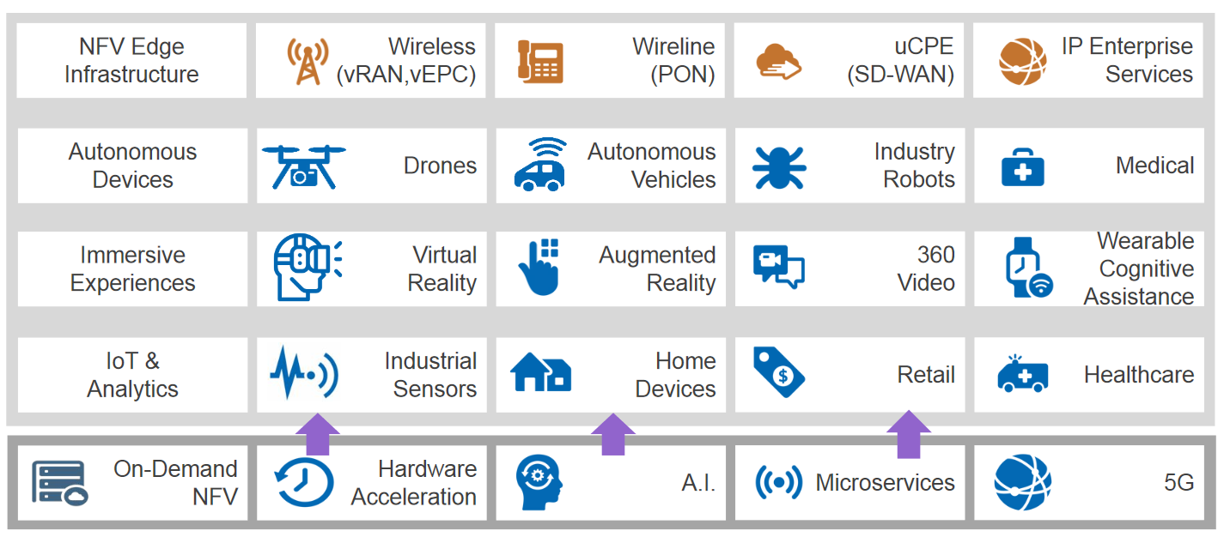
Το Διαδίκτυο των Πραγμάτων στα Δίκτυα Νέας Γενιάς
Τα δίκτυα 5^{ης} γενιάς είναι αυτή τη στιγμή υπό ανάπτυξη με αρκετές χώρες ήδη να τα παρέχουν
Δύο από τα τρία βασικά σενάρια (massive Machine Type, Ultra Reliable Low-Latency) των δικτύων 5^{ης} γενιάς αφορούν το ΔτΠ
Η Σύγκλιση των Τεχνολογιών σε Λογισμικό και Υλικό με τα Δίκτυα Νέας Γενιάς επιτρέπουν πληθώρα Μελλοντικών Εφαρμογών για τα Δίκτυα των Πραγμάτων
Ανάπτυξη του ΔτΠ
Πλατφόρμες και εξέλιξη οικοσυστημάτων
Αποσύνδεση υλικού / λογισμικού
Σύγκλιση Φυσική / Ψηφιακή / Εικονική
Κυβερνοφυσικά συστήματα
Αυτόνομο, υπερ-διασυνδεδεμένο,ευφυές ΔτΠ
Δυναμικά Κατανεμημένες υπηρεσίες: από το νέφος μέχρι τα άκρα του δικτύου
Τεχνητή νοημοσύνη / Τεχνολογίες blockchain / Αυτόνομα συστήματα / Tactile
Κυβερνο-συνεργασία ανθρώπων/μηχανών/υποδομών
2010
2020
2030
*Linux Foundation LFEDGE-The new OpenEdge: IoT+5G+Cloud

Slide 25
Το Διαδίκτυο των Πραγμάτων στα Δίκτυα Νέας Γενιάς
Τεχνολογίες από διάφορα γνωστικά πεδία
Πλατφόρμες του ΔτΠ
Πλατφόρμες Cloud και Edge Computing
Virtualization, Containerization (Cloud Native)
Τεχνικές DevOps και IT
Αρχιτεκτονική Microservices
Software Defined X: Infrastructure, Network, Radio, …
Software Engineering modeling και Open APIs
Συμμετοχή σε έργα Ανοιχτού Κώδικα
Μελλοντική Έρευνα
Εφαρμογές: Έξυπνες πόλεις, Vehicle-to-X, Βιομηχανικοί Αυτοματισμοί/Ρομποτική, Digital Twins
Σύγκλιση φυσικών/εικονικών υπηρεσιών: Indoor/Outdoor, Cloud Native
Zero touch Service Management, Τεχνητή νοημοσύνη και Automation-Orchestration
Κατανεμημένη διαχείριση υπολογιστικών πόρων από άκρο σε άκρο – latency optimization
Ασφάλεια, τεχνολογίες blockchain

Slide 26

Το Διαδίκτυο των Πραγμάτων στα Δίκτυα Νέας Γενιάς: Θεωρία & Πράξη
Χρήστος Τρανώρης
Ευχαριστώ πολύ!

Slide 28
Σχετικά πρότυπα - Οργανισμοί
3GPP (5G System)
ETSI (NFV, MEC)
GSMA (Slice templates)
5G-PPP (Verticals)
TMFORUM: (Services/Operations OpenAPIs)

Slide 29
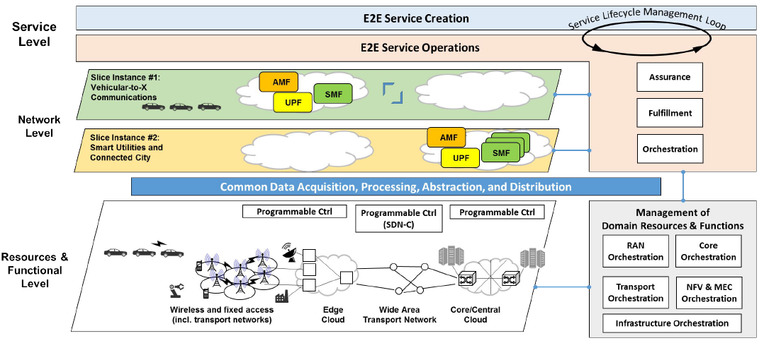
Slicing: Κατάτμηση του δικτύου και υπολογιστικών πόρων
*5G PPP Architecture White Paper v 2.0

Slide 30
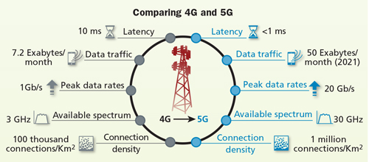

Slide 31
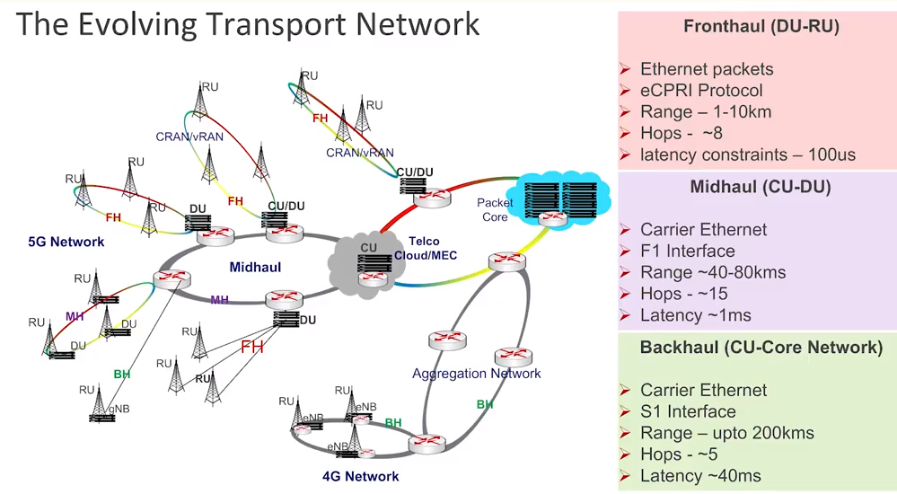
https://medium.com/5g-nr/cloud-ran-and-ecpri-fronthaul-in-5g-networks-a1f63d13df67

Slide 32
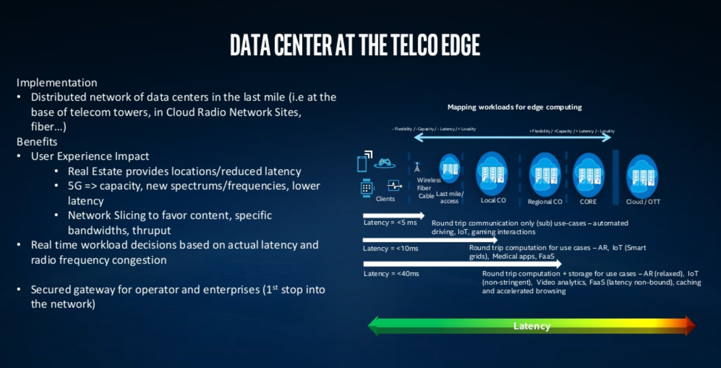

Slide 33

Συνεχής έλεγχος των SLAs
Θεωρία ελέγχου
Machine Learning
Αλγόριθμοι χρονοπρογραμματισμού (Best effort: Round robin, first com-first serve, shortest job)
Συνδυαστικές δημοπρασίες (price based)

Slide 34


Slide 35
Υποδομή 5G: Slicing
Slicing: Κατάτμηση του δικτύου και υπολογιστικών πόρων σε απομονωμένα τμήματα
eMBB(stationary)
Operations
5G
NFV Orchestrator
mMTC
radio
eMBB(pedestrian)
5G core
eMBB(vehicular)

